Slide 1
UNIVERSIDADE DE SÃO PAULO Faculdade de Medicina de Ribeirão Preto
Biomecânica, Medicina e e Reabilitação do Aparelho Locomotor
Fraturas do membro superior na criança
Daniel Augusto Carvalho Maranho
dacmaranho@usp.br
Ortopedia e Traumatologia da Criança e do Adolescente

Slide 2
Caro Aluno,
Esta é uma discussão sobre traumatismos frequentes no membro superior da criança.
Portanto, todos devem estar preparados para discutir estes tópicos. Tudo pode ser estudado no livro da graduação do Departamento (Fundamentos de Ortopedia e Traumatologia – capítulo 25).
A leitura adicional é útil:
http://orthoinfo.aaos.org/topic.cfm?topic=A00037
http://orthoinfo.aaos.org/topic.cfm?topic=A00039
http://orthoinfo.aaos.org/topic.cfm?topic=A00040
http://kidshealth.org/parent/medical/bones/nursemaid.html#
O roteiro completo da aula foi disponibilizado e é solicitado que vocês respondam as 10 questões antes da discussão. As respostas devem ser entregues por escrito, com identificação, logo antes do início da atividade, e será atribuída nota individual.

Slide 3
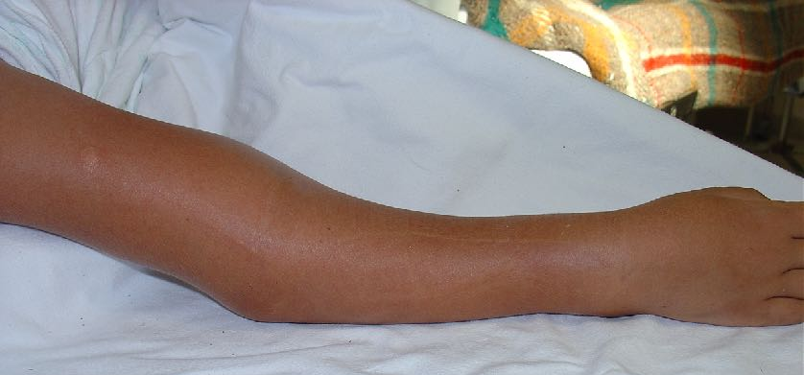
DISCUSSÃO DE CASOS DE TRAUMA NA CRIANÇA
5 anos, história de queda de árvore (3 m) na manhã do dia de atendimento, dor e deformidade no membro superior direito

Slide 4
Descreva as alterações esperadas no exame físico.
QUESTÃO 1
Na inspeção, quais alterações estão presentes?
Na palpação há dor difusa no membro superior, com acentuação importante no cotovelo e no punho. Qual alteração deve ser encontrada na avaliação da movimentação ativa e passiva ?
Descreva como realizar o exame neurovascular do membro superior traumatizado.

Slide 5
EXAME NEUROVASCULAR CUIDADOSO
SEMPRE !
RADIAL → sensibilidade na tabaqueira anatômica
→ extensão do polegar, dedos e punho
MEDIANO → polpa do indicador
→ flexão da IF polegar e IFD 2 dedo
ULNAR → polpa quinto dedo
→ interósseos
VASCULAR : PULSO E PERFUSÃO

Slide 6
QUESTÃO 2
Quais as incidências radiográficas devem ser solicitadas ?
Quais os achados das radiografias do cotovelo e punho (próximos dois slides)?

Slide 7
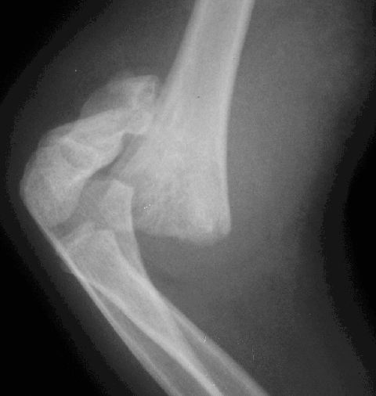
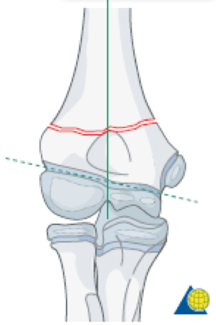
Próximo passo …
Quais incidências
radiográficas
devem ser
solicitadas
Radiografia do cotovelo acometido (acima)
Imagens de um cotovelo normal, para comparação

Slide 8
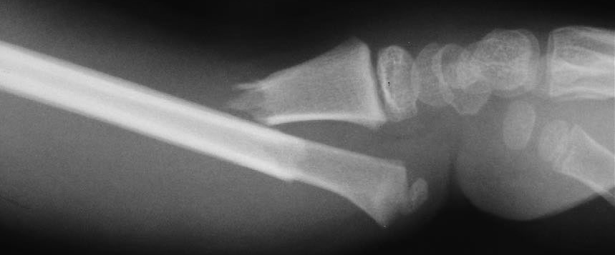
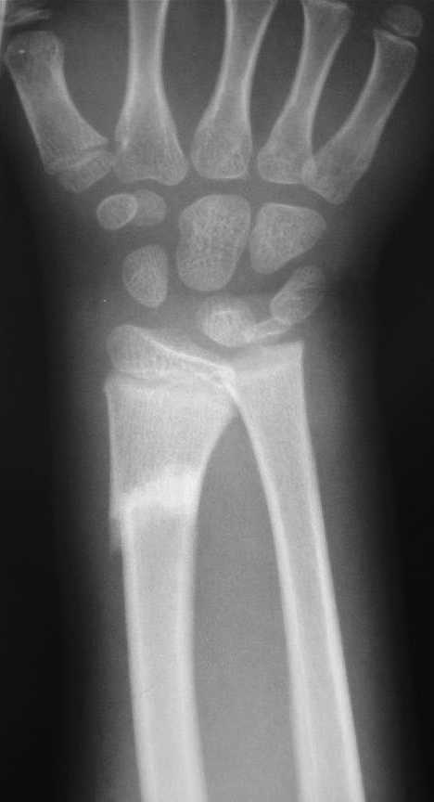
Perfil normal do punho para comparação
Estabeleça o diagnóstico
A lesão do punho tem uma característica peculiar:
fratura do rádio e luxação da articulação
radioulnar distal. Qual o nome dessa lesão ?
→ Fratura luxação de Galeazzi

Slide 9
Tratamento inicial no primeiro atendimento (PS)
QUESTÃO 3
Estabeleça o tratamento na sequência de prioridade:
Roteiro sugerido:
Imobilização?
Dieta?
Prescreva um analgésico, se for o caso
Prescreva um anti-inflamatório, se for o caso
Prescreva um antibiótico, se for o caso
Sondagem vesical?
Repouso no leito?
Fisioterapia? Massagem? Gelo? Compressa quente?
Alguma recomendação especial para a enfermagem?

Slide 10
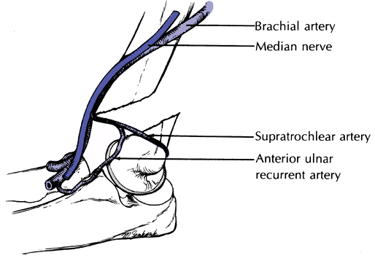
Riscos e complicações
Qual o principal risco desse tipo de fratura do cotovelo ? Qual a complicação mais grave ?
QUESTÃO 4

Slide 11
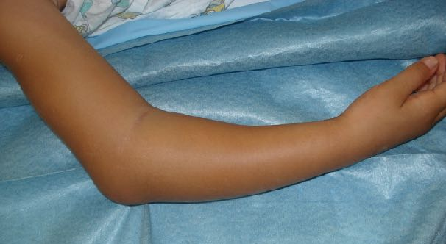
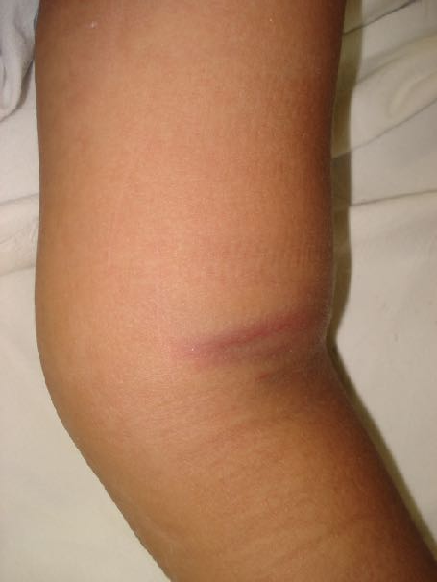
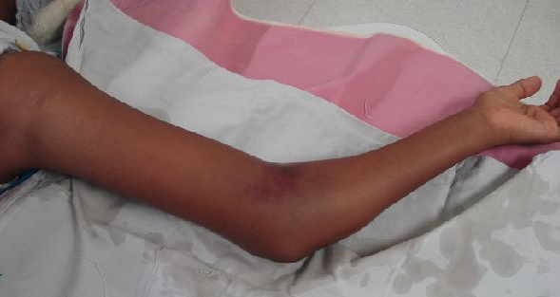
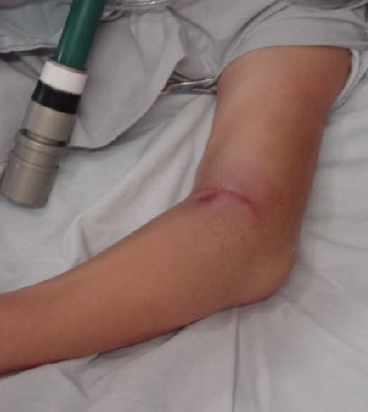
Síndrome de compartimento - Atenção !!!

Slide 12
TRATAMENTO
Natureza: ambulatorial, internação, emergência, urgência,
expectante, conservador, cirúrgico?
No caso de cirurgia, o que deverá ser feito?
Elabore um plano de tratamento ortopédico
QUESTÃO 5
Sugestão de roteiro para a resposta: como a fratura é (Instável/Estável?), o princípio de tratamento deve envolver redução (aberta/fechada/ não reduzir ?) e estabilização com (gesso/fixação interna/fixador externo/fixação percutânea/ não estabilizar???).

Slide 13
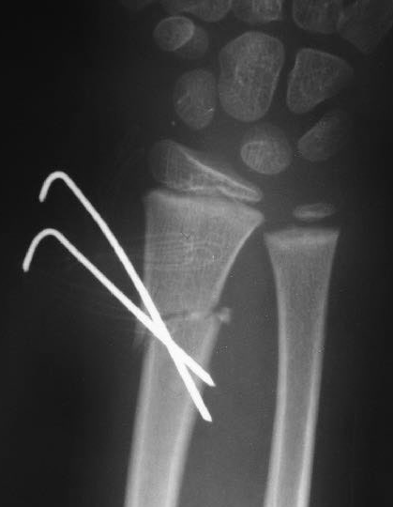
Radiografias
Trans-
operatórias

Slide 14
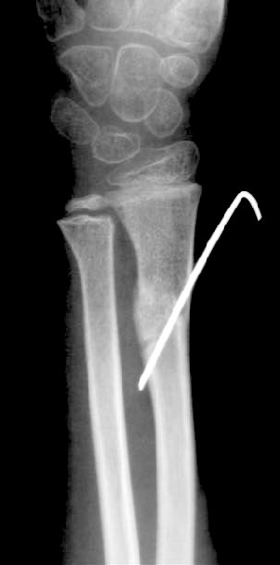
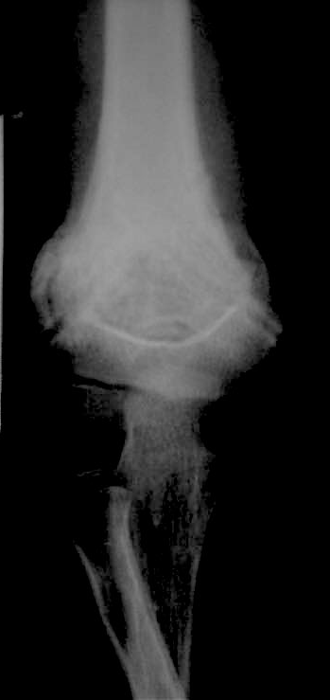
Radiografias
4 semanas após cirurgia

Slide 15
Interpretação
QUESTÃO 6
A. Qual a interpretação das radiografias transoperatórias (realizadas logo após a redução e fixação) ?
- roteiro: Houve redução e estabilização das fraturas ?
B . Qual a interpretação das radiografias realizadas 4 semanas após a cirurgia ?
- roteiro: Houve consolidação ? Qual critério foi utilizado para confirmar se houve consolidação ?

Slide 16
Imagine as seguintes situações:
QUESTÃO 7
Qual a diferença em relação
ao primeiro caso quanto:
Local
Grau de desvio
Energia do trauma
Estabilidade

Slide 17
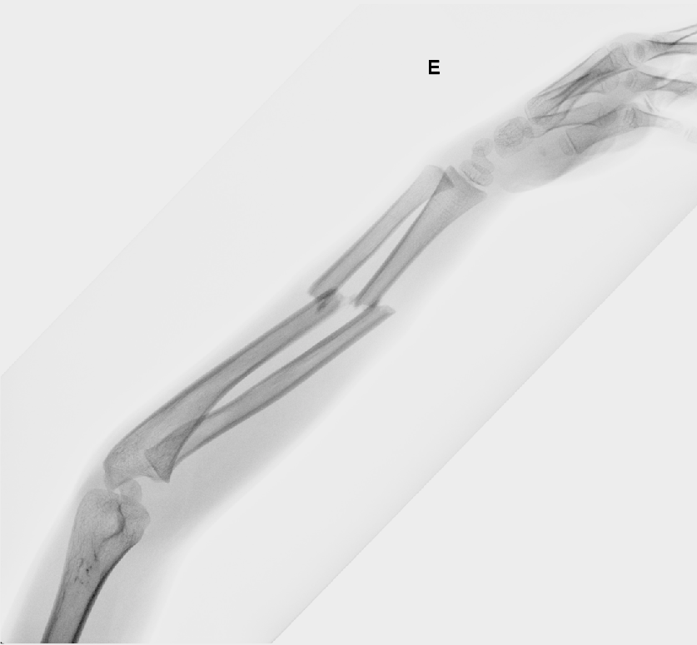
Aspectos gerais das fraturas no esqueleto imaturo
QUESTÃO 8
Defina de forma sucinta as lesões A, B, C e D (ver próximo slide)
A
B
C

Slide 18
Aspectos gerais das fraturas no esqueleto imaturo
As radiografias foram feitas numa criança que sofreu trauma no antebraço. O que as imagens representam e qual o nome da lesão (continua questão 8)?
D

Slide 19
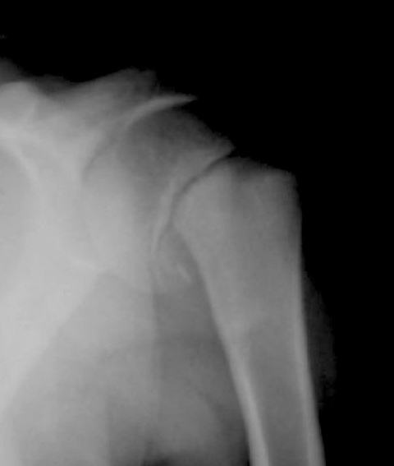
Aspectos gerais das fraturas no esqueleto imaturo
As lesões acometem qual estrutura do esqueleto da criança ? Classifique A, B e C:
QUESTÃO 9
B
A
C

Slide 20
Classificação de Salter & Harris

Slide 21
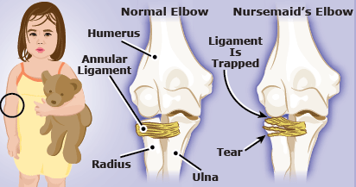
Pronação dolorosa
“escorregamento” do ligamento anular da cabeça do rádio
Tração pelo membro superior
QUESTÃO 10
Descreva a manobra de redução

